Slide 1

Linx Microvix POS 5.0
Visão Geral
Março/2018

Slide 2

Migração da versão 4.0.0 para a versão 5.0
Credenciamento PAF ECF
Nova tela de login
Estabilidade
Performance
POS 5.0
Esteja atualizado
Novo Trocas

Slide 3





Migração de versão
De: 4.0.0 para: 5.0
Antes
Agora
Desinstalar atualizador 4.0
Desinstalar instalador 4.0
Baixar e instalar a versão 5.0
Baixar e instalar a versão 5.0
Como atualizo meu PDV?
#DicaLinx: https://goo.gl/v3FpMg

Slide 4




Credenciamento PAF ECF 2.05
FUTURO DAS SOLUÇÕES LINX SUCESSO DO CLIENTE
Informações importantes!
Para as empresas que trabalham com o PAF ECF, ou seja, que tem um Emissor de Cupom Fiscal (ECF), a Linx tem a obrigação de realizar a cada 2 anos a homologação do PAF ECF, com base nos requisitos do Ato Cotepe, que determina explicitamente o que o PDV pode ou não realizar.
A versão 4.0.0 era com base no Ato Cotepe 2.03
A versão 5.0 é com base no Ato Cotepe 2.05

Slide 5
Credenciamento PAF ECF 2.05
FUTURO DAS SOLUÇÕES LINX SUCESSO DO CLIENTE
Pra quem usa PAF ECF, o que mudou?
Nova versão com suporte ao Bloco X
Remoção dos recursos: Menu Fiscal:
  SPED
  Sintegra
  Arquivo DF
* Os recursos continuam funcionando da mesma forma no ERP.
Cancelamento dos programas: “Minas Legal” e do “Programa de Concessão de Créditos do DF”
Informações de CEST e NCM na Tabela de Produtos e Serviços
Permitir reimprimir o DAV no mesmo dia de sua emissão

Slide 6


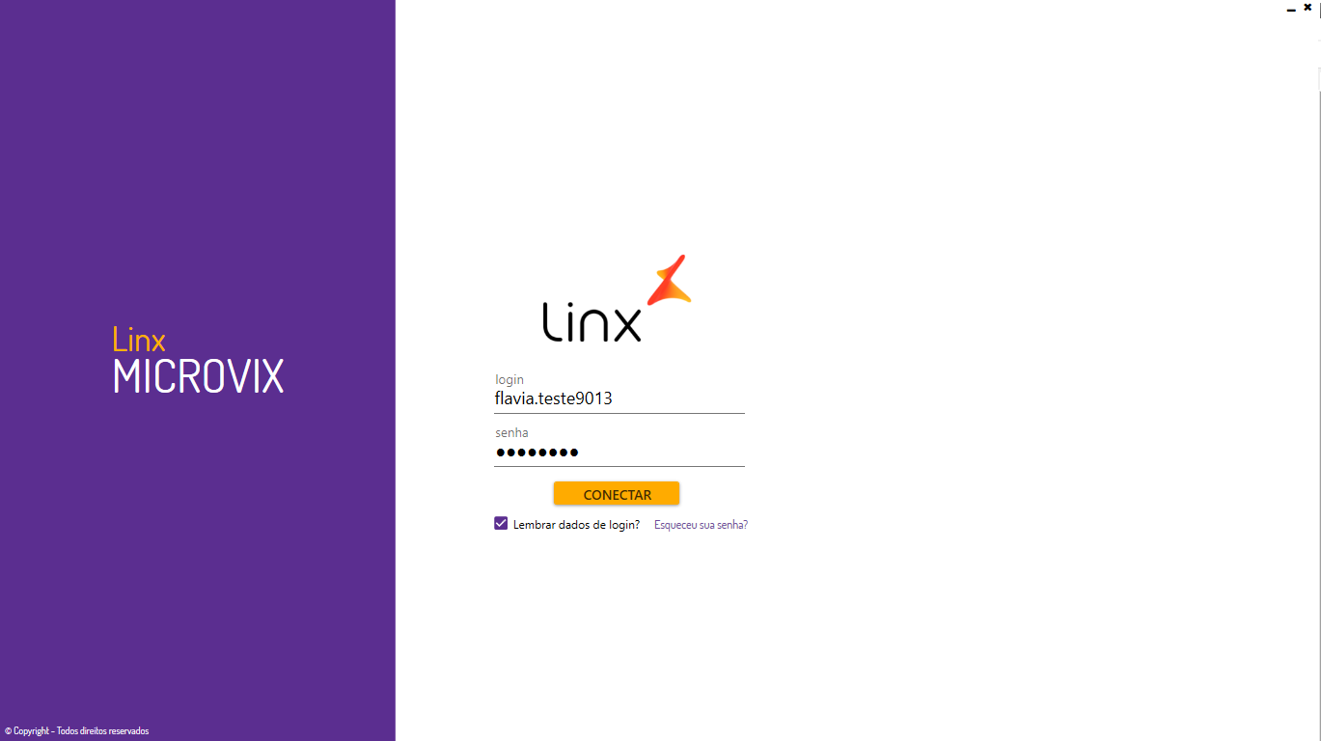
Nova tela de login
Nova identidade visual
Novos componentes
Sem o campo frase
Nova opção: Esqueci minha senha?
User experience
Tela intuitiva

Slide 7
Nova tela de login

Slide 8


Novo Trocas
Principais características
Acesso pela Tela de Vendas do POS;
Menos cliques e mais fácil de realizar a troca;
Seleção intuitiva de produtos;
Seleção dos produtos a partir do documento fiscal de origem;
User experience no padrão de identificação visual Linx;
Rotina inicialmente está sendo liberada para os clientes que não possuem customização no processo de venda/troca;
Teremos uma transmissão ao vivo detalhando todo o processo.
Agenda

Slide 9



Esteja atualizado!
Por que atualizar?
  Mensalmente liberamos uma série de melhorias com novos recursos e funcionalidades;
  Eventuais correções;
  Versão com suporte;
  Um produto melhor para sua loja;

Slide 10
OBRIGADO!
Guilherme Domingos
P&D

